Slide 1



UNIT TEST, WHITEBOX, DAN cicd
YAASMIIN NUHAA ASA PUTRI
201011402172
07TPLP016

Slide 2


Agenda
Pengertian dari unit test, whitebox, dan cicd
Penggunaan unit test dengan python
tahapan white box testing
contoh whitebox testing
Membuat pipeline gitlab ci/cd

Slide 3




unit test
Bentuk jenis software testing yang dilakukan untuk menguji suatu bagian atau komponen software.
Unit yang dimaksud bisa berupa kode, fungsi, ataupun metode.
Unit testing membantu memperbaiki bug di awal siklus pengembangan, memahami basis kode, membuat dokumentasi, dan menghemat biaya.

Slide 4


whitebox
testing
Bentuk dari teknik pengujian yang digunakan untuk memastikan bahwa seluruh jalur logika, keputusan, loop, dan struktur data internal perangkat lunak telah diuji dengan benar.
Whitebox testing dapat menemukan kesalahan logika, ketidaksesuaian asumsi, dan kesalahan ketik yang terdapat pada kode perangkat lunak.

Slide 5

ci/cd
singkatan dari Continuous Integration, Continuous Delivery, dan Continuous Deployment.
CI/CD adalah metode pengembangan perangkat lunak yang mengotomatisasi proses integrasi, pengujian, dan penyebaran kode.

Slide 6
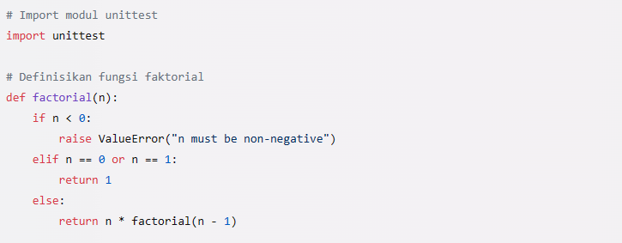
Contoh penggunaan Unit Test untuk menguji fungsi factorial
import unittest, mengimpor modul unittest, yang memungkinkan untuk membuat dan menjalankan unit test dalam Python.
Fungsi factorial ini menghitung faktorial dari bilangan bulat non-negatif n. Jika n kurang dari 0, ia akan memunculkan ValueError. Jika n adalah 0 atau 1, fungsi akan mengembalikan 1. Untuk nilai n lainnya, fungsi akan menghitung faktorial rekursif.

Slide 7
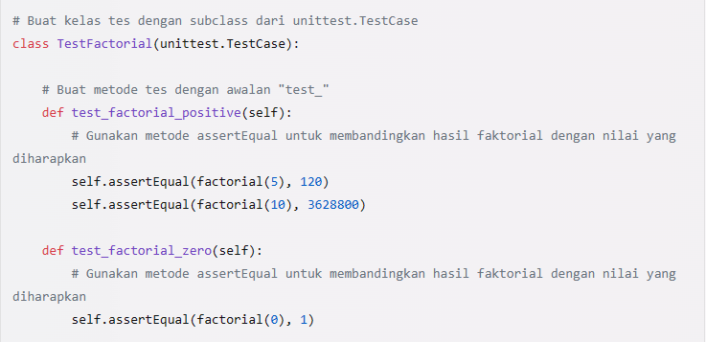
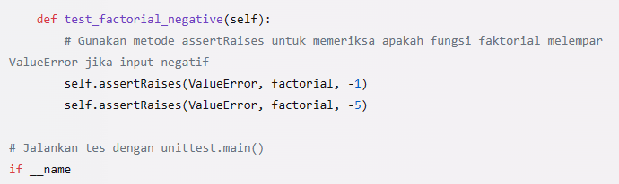
Membuat Kelas Tes TestFactorial sebagai subclass dari unittest.TestCase, yang akan berisi metode tes untuk menguji fungsi factorial
Metode Tes akan dibuat tiga metode tes yang menguji berbagai aspek dari fungsi factorial:
test_factorial_positive: Metode ini menguji apakah fungsi factorial benar-benar menghitung faktorial untuk input positif. Ini menggunakan metode assertEqual untuk membandingkan hasil faktorial dengan nilai yang diharapkan.
test_factorial_zero: Metode ini menguji apakah fungsi factorial mengembalikan 1 saat input adalah 0. Ini juga menggunakan assertEqual.
test_factorial_negative: Metode ini menguji apakah fungsi factorial menghasilkan ValueError saat input adalah negatif. Ini menggunakan assertRaises untuk memeriksa bahwa sebuah exception ValueError dilemparkan ketika fungsi dipanggil dengan input yang negatif.
jalankan tes menggunakan unittest.main(). Ini akan menjalankan semua metode tes yang dimulai dengan "test_" dalam kelas TestFactorial dan memberikan laporan tentang apakah tes berhasil atau gagal.nguji fungsi factorial

Slide 8

Tahapan White Box Testing
Mendefinisikan semua alur logika
Tahap ini menganalisis seluruh alur logika yang terdapat pada sintaks kode perangkat lunak agar kita mengetahui pada bagian mana saja pengujian akan dilakukan.
Membangun kasus untuk digunakan dalam pengujian
Pada tahap ini seluruh alur logika yang telah didefinisikan dibuat uji kasusnya.
Melakukan pengujian
Pengujian dilakukan pada setiap test case atau uji kasus yang sebelumnya telah dibuat. Pada tahap ini kita juga dapat mulai membuat laporan dari hasil pengujian.

Slide 9
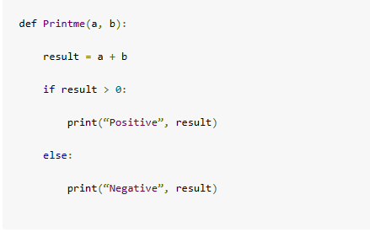
Whitebox Testing
contoh White Box Testing untuk fungsi Printme yang mengambil dua input, menjumlahkannya, dan memeriksa apakah hasilnya positif atau negatif. Jika hasilnya positif, ia mencetak "Positive". Jika hasilnya tidak positif (yaitu, nol atau negatif), ia mencetak "Negative" bersamanya.
Tujuan White Box Testing di sini adalah untuk memverifikasi semua cabang keputusan (kondisi if-else) dalam kode.
Untuk menjalankan pernyataan dalam kode ini dengan membuat kasus uji :
Kasus Uji 1: a = 1, b = 1 Ini akan menguji cabang "Positif" dari kondisi if-else.
Kasus Uji 2: a = -1, b = -3 Ini akan menguji cabang "Negatif" dari kondisi if-else.
Dengan menjalankan kasus uji ini, kita dapat memastikan bahwa kedua cabang dari kondisi if-else dalam kode diuji, yang merupakan tujuan dari White Box Testing.

Slide 10
Whitebox Testing
Ilustrasi
Bayangkan kode ini sebagai jalan dengan pertigaan, di mana Anda dapat pergi ke kiri, kanan, atau lurus. Keputusan untuk pergi ke kiri, kanan, atau lurus didasarkan pada apakah hasilnya positif, negatif, atau nol.
Hasilnya positif pada kasus uji pertama, jadi kami pergi ke kiri (cabang "Positif"). Hasilnya tidak positif pada kasus uji kedua, jadi kami pergi ke kanan (cabang "Negatif"). Dengan menjalankan kedua kasus uji, kami memastikan bahwa kami telah menempuh semua jalur yang mungkin di pertigaan, yang merupakan tujuan dari White Box Testing.

Slide 11
Membuat pipeline gitlab CICD
Sebelum memulai, pastikan telah memiliki:
Sebuah proyek di GitLab yang ingin Anda gunakan CI/CDnya.
Peran Pengelola atau Pemilik proyek.
Untuk membuat dan menjalankan alur pertama Anda:
Pastikan Anda memiliki runner yang tersedia untuk menjalankan pekerjaan.
Jika menggunakan GitLab.com, Anda dapat melewati langkah ini. GitLab.com menyediakan runner bersama.
Buat .gitlab-ci.ymlfile di root repositori Anda. File ini adalah tempat Anda menentukan pekerjaan CI/CD.
Di GitLab, runner adalah agen yang menjalankan tugas CI/CD.
Untuk melihat pelari yang tersedia:
Buka Pengaturan > CI/CD dan perluas Runners .

Slide 12
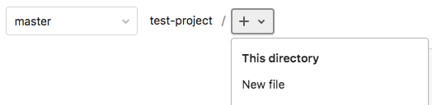
Jika Anda tidak memiliki runner:
Instal GitLab Runner di mesin lokal.
Daftarkan pelari untuk proyek Anda. Pilih shelleksekutor.
Saat tugas CI/CD berjalan, pada langkah selanjutnya, tugas tersebut akan berjalan di mesin lokal Anda.
Buat .gitlab-ci.ymlberkas
Sekarang buat .gitlab-ci.ymlfile. Ini adalah file YAML tempat Anda menentukan instruksi untuk GitLab CI/CD.
Untuk membuat .gitlab-ci.ymlfile:
Di sidebar kiri, pilih Kode > Repositori .
Di atas daftar file, pilih cabang yang ingin Anda komit. Jika Anda tidak yakin, tinggalkan masteratau main. Kemudian pilih ikon plus ( ) dan File baru :

Slide 13
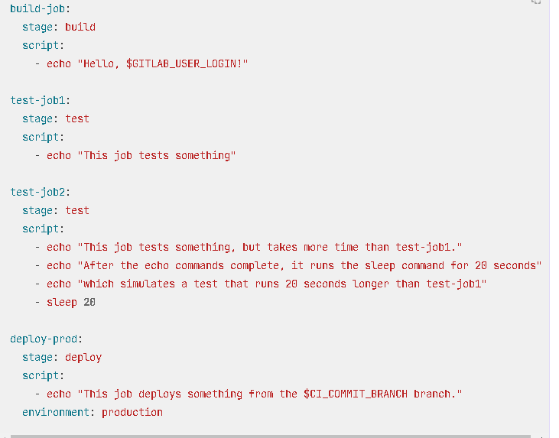
Untuk Nama File , ketik .gitlab-ci.ymldan di jendela yang lebih besar, tempelkan kode contoh ini:
Contoh ini menunjukkan empat pekerjaan: build-job, test-job1, test-job2, dan deploy-prod. Komentar yang tercantum dalam echoperintah ditampilkan di UI saat Anda melihat pekerjaan. Nilai untuk variabel yang telah ditentukan sebelumnya $GITLAB_USER_LOGIN dan $CI_COMMIT_BRANCHdiisi saat tugas dijalankan.
Pilih Lakukan perubahan .

Slide 14
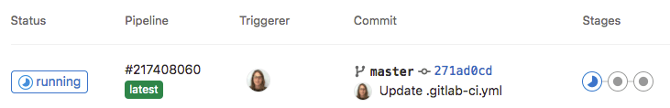
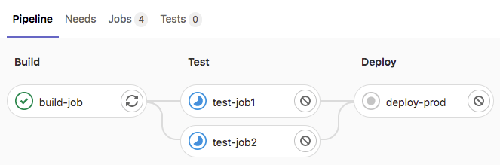
Lihat status
Buka Bangun > pipeline . pipeline dengan tiga tahap akan ditampilkan:
Lihat representasi visual alur Anda dengan memilih ID alur:

Slide 15
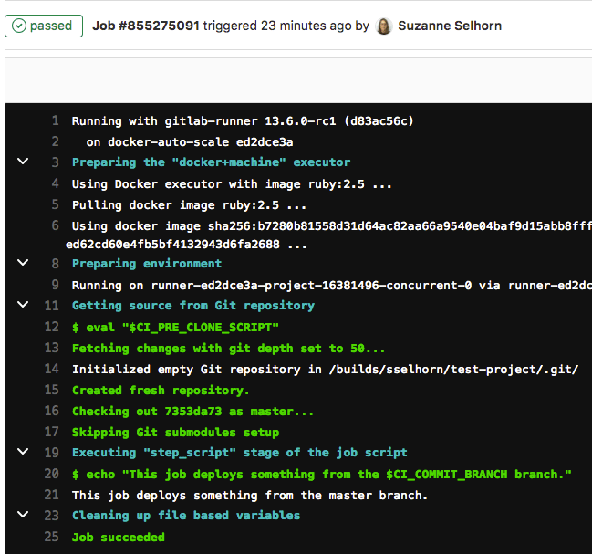
Lihat detail pekerjaan dengan memilih nama pekerjaan. Misalnya, deploy-prod:

Slide 16
Sumber :
https://glints.com/id/lowongan/unit-testing-adalah/
https://serupa.id/white-box-testing-definisi-teknik-jenis-tahapan-dsb/#google_vignette
https://www.browserstack.com/guide/white-box-testing
https://medium.com/@nirespire/what-is-cicd-concepts-in-continuous-integration-and-deployment-4fe3f6625007#:~:text=Examples%20of%20CICD%20in%20Real%20Projects%201%20ReactJS,popular%20package%20manager%20Homebrew.%20...%203%20TensorFlow%20
https://docs.gitlab.com/ee/ci/quick_start/

